Slide 1

Aula 1

Slide 2




Treinamento
Por que ter um
novo currículo?
História, Fundamento e Pilares
Aula 1

Slide 3


O que será
Analisado
> Breve história da Escola Sabatina para menores.
> Necessidade de um novo currículo.
> Direcionamento lógico do currículo Vivo em Jesus.
> A base do novo currículo: a Bíblia.
> Pilares do currículo Vivo em Jesus.
> Recursos e novidades do novo currículo.

Slide 4




História da
Escola Sabatina
dos
Menores

Slide 5
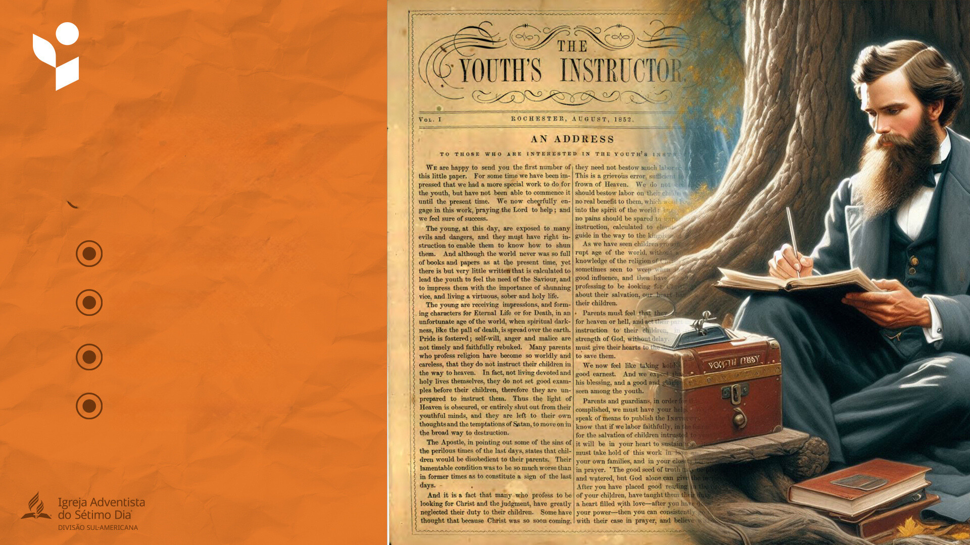


1852
James White
Começa a escrever uma
série de estudos bíblicos.
8 páginas e mensal por
27 anos até 1879.
Revista com lições para
"os jovens da igreja.
Tópicos centrados nas
doutrinas bíblicas.

Slide 6
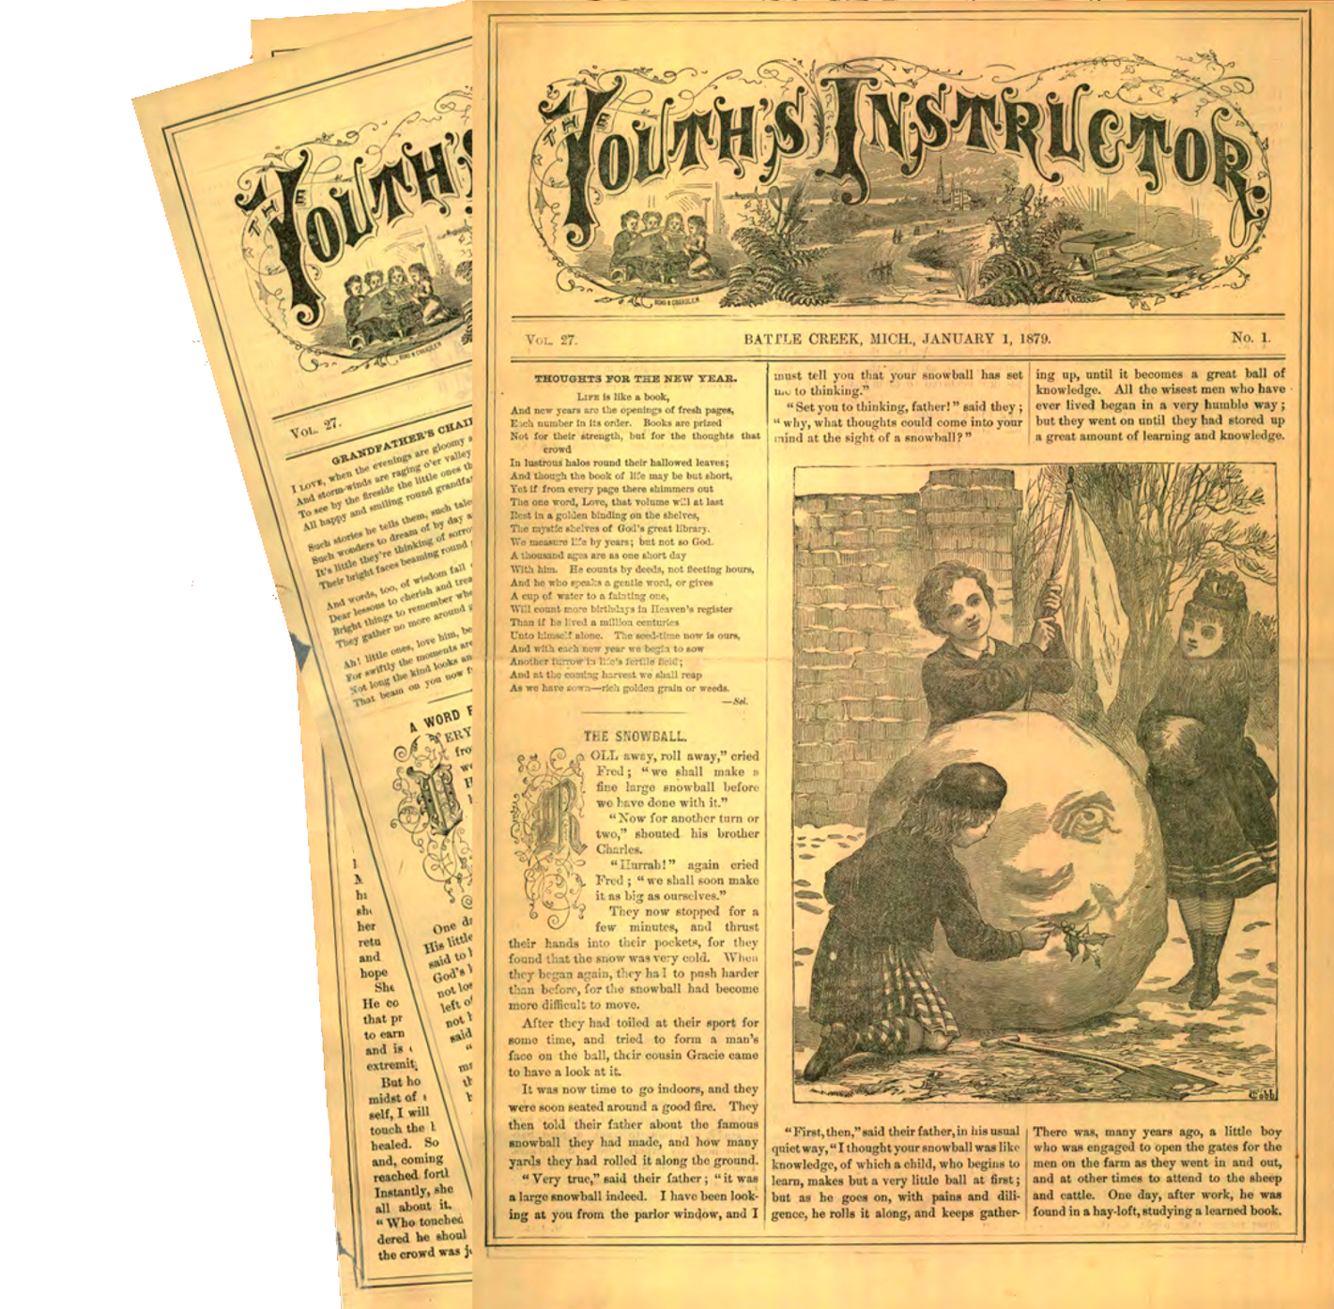
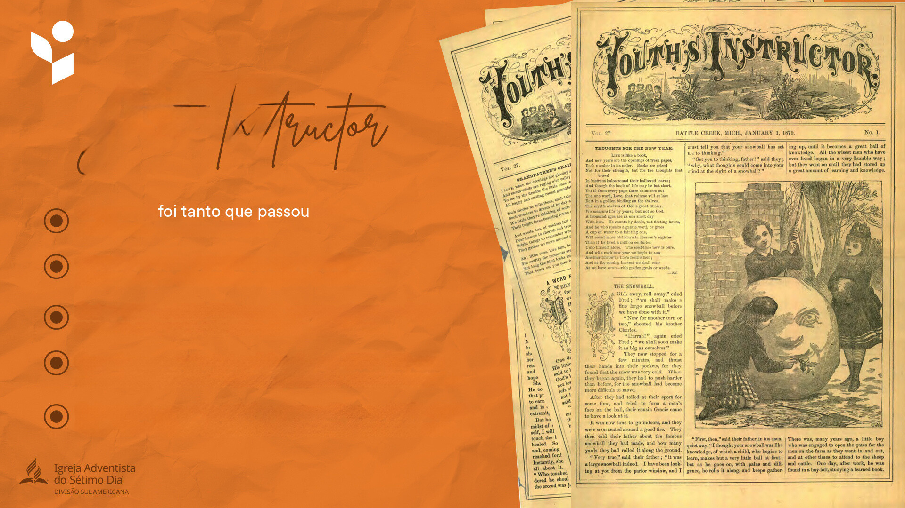
1979
Youths Instructor
O sucesso foi tanto que passou a ser
publicado semanalmente.
Começou com 4 páginas. Em 1970 tinha +30
páginas com diferentes seções e colunas.
Entre 1864 e 1888 (25 anos), trouxe algumas lições
para as crianças mas não muito didático.
Sua última edição foi publicada em 1970, 118 anos
da revista, sendo 91 anos publicado semanalmente).
Substituído por "Insight" e durou 47 anos (1970-2017)
Não tinha lições da Escola Sabatina / temas jovens.

Slide 7
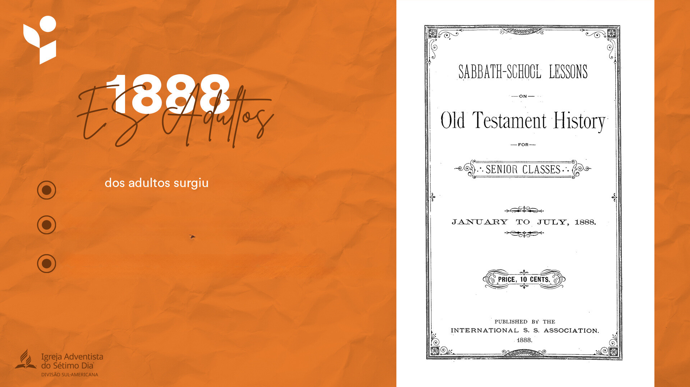
1888
Es Adultos
A lição dos adultos surgiu em 1888. Publicada oficialmente 36 anos após do Youth Instructor.
O sucesso das aulas para jovens destacou a necessidade de estruturas e currículos.
Foram feitos muitos esforços para estabelecer o departamento da Escola Sabatina na Associação Geral.

Slide 8
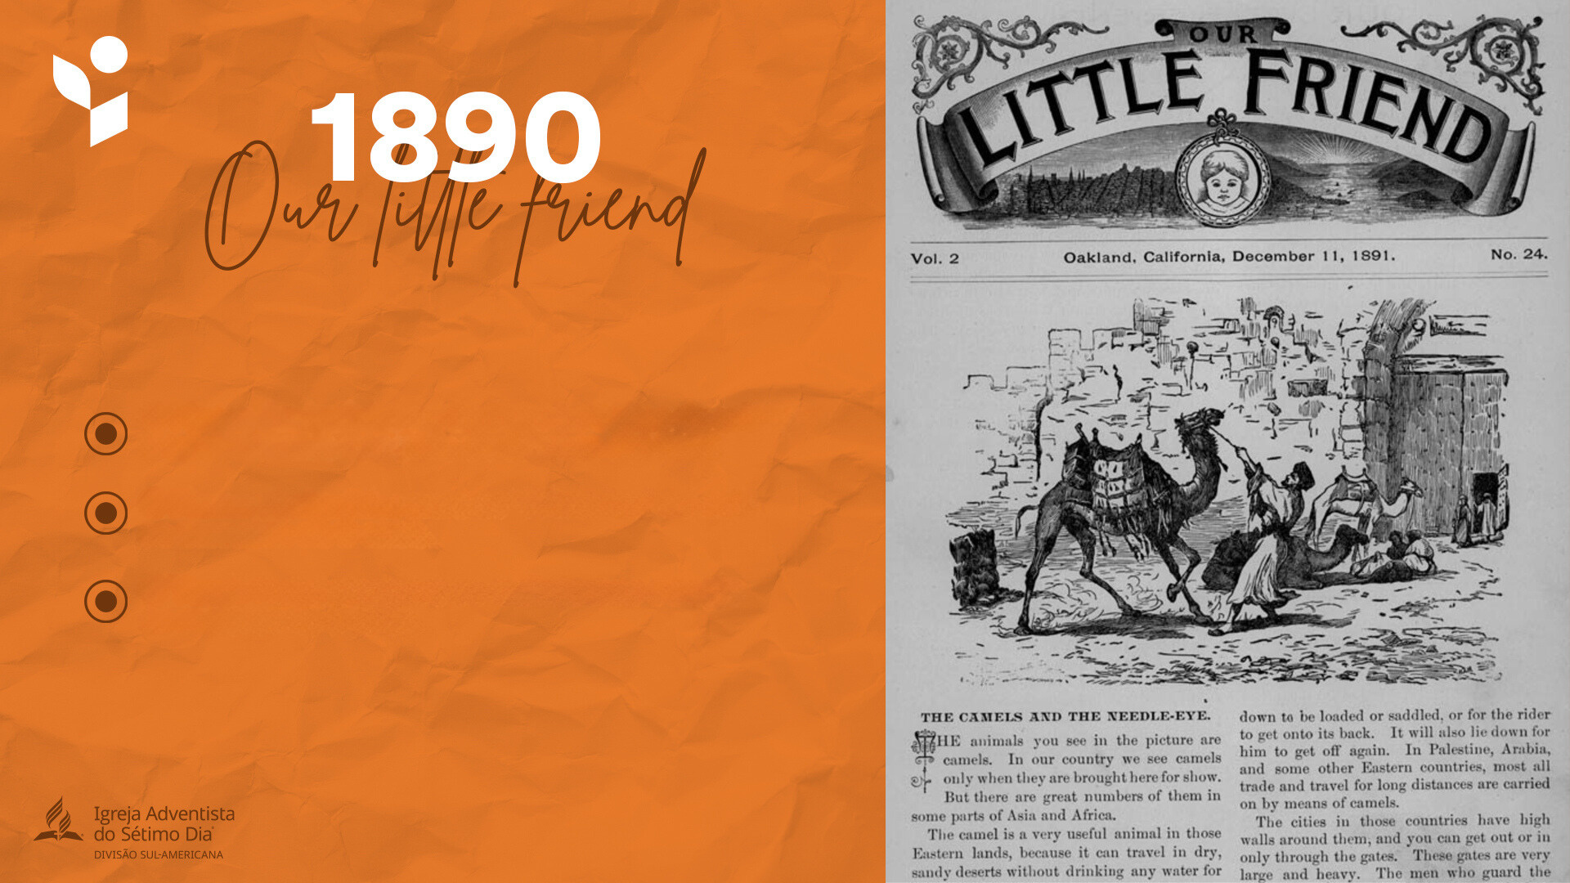
1890
Our little Friend
O Nosso Amiguinho se dedicou às lições de crianças e adolescentes por mais de 67 anos até 1957.
O Nosso Amiguinho para os "Primários" ou seja os menores de 9 anos.
O Youth Instructor para os mais jovens ou seja os maiores de 9 anos.

Slide 9


Elo da Graça / Currículo ES Infantil
De 2000 a 2025 / 25 anos
Lições da Escola Sabatina para Adultos / Semanal
De 1889 até hoje / 137 anos até 2025
Youth Instructor / Mensal
De 1852 a 1879 / 27 anos
Youth Instructor / Semanal De 1879 a 1970 / 91 anos
Insight / Reemplazó al Youth Instructor – Revista para Adolescentes, Jóvenes y Universitarios
De 1970 hasta al 2017 / 47 años
1840
1850
1860
1870
1880
1890
1900
1910
1920
1930
1940
1950
1960
1970
1980
1990
2000
2010
2020
2030
Youth Instructor / Com lições para crianças
De 1864 a 1888 / 24 anos
Our Little Friend / Revista com lições para crianças
Começou com os primários (< 9 anos) / De 1890 a 1957 / 67 anos
Lição dos EarlyTeens/ Lições para juvenis dos 12 aos 14 anos
De 1962 a 2025 / 62 anos
Our Little Friend / Lições para os primários
Começou na Austrália (EUA em 1920) / De 1911 a 1987 / 76 anos
Carta Missionária / Relatório Mundial das Missões
De 1912 até hoje / 113 anos
Our Little Friend / Lições para Juniors
Começou na Austrália (EUA em 1936) / De 1913 a 1987 / 74 anos
Lição para jovens / Mais tarde, tornou-se a lição Cornerstone Connections
De 1940 a 1982 / 42 anos
Collegiate Quarterly / Lição dos Universitários (Union College)
De 1986 até hoje / 38 anos
Lição dos Juniors / Para crianças e pré-adolescentes
De 1952 até hoje / 72 anos
Our Little Friend / Com lições do rol de berço
De 1957 a 1987 / 30 anos
Criação do Departamento do Ministério Infantil / GC Level
De 1995 até hoje / 30 anos
Our Little Friend / Com lições dos Infantis
De 1957 a 1987 / 30 anos
Primary Treasures / Com lições dos Primários
De 1957 até hoje / 67 anos
Cornerstone Connections / Lição dos adolescentes
De 1982 até hoje / 42 anos
Departamento dos Ministérios da Igreja / ES/Atividades Leigas /Mordomia e Desenvolvimento /Jovens e Serviços do Lar e Família
De 1985 a 1995 / 10 anos
Departamento dos Ministérios da Igreja / Adiciona o Ministério das Crianças
De 1987 a 1995 / 8 anos
Linha do Tempo
da Escola Sabatina com Ênfase no Ministério da Criança
Preparado pelo Pr. Francesco Marquina e a Ma. Angie Valdez
Lições organizadas por classes / GC Level
Infantis, Primários, intermediários e adolescentes
De 1987 até hoje / 37 anos

Slide 10


2000
Grace Link
Conhecido como "Elo da Graça". Foi o primeiro currículo oficial da igreja para o mundo.
Nasceu como uma necessidade urgente da juventude daqueles anos.
Este currículo nos acompanha por 25 anos.

Slide 11


Slide 12

Necessidade de um novo
Currículo?

Slide 13
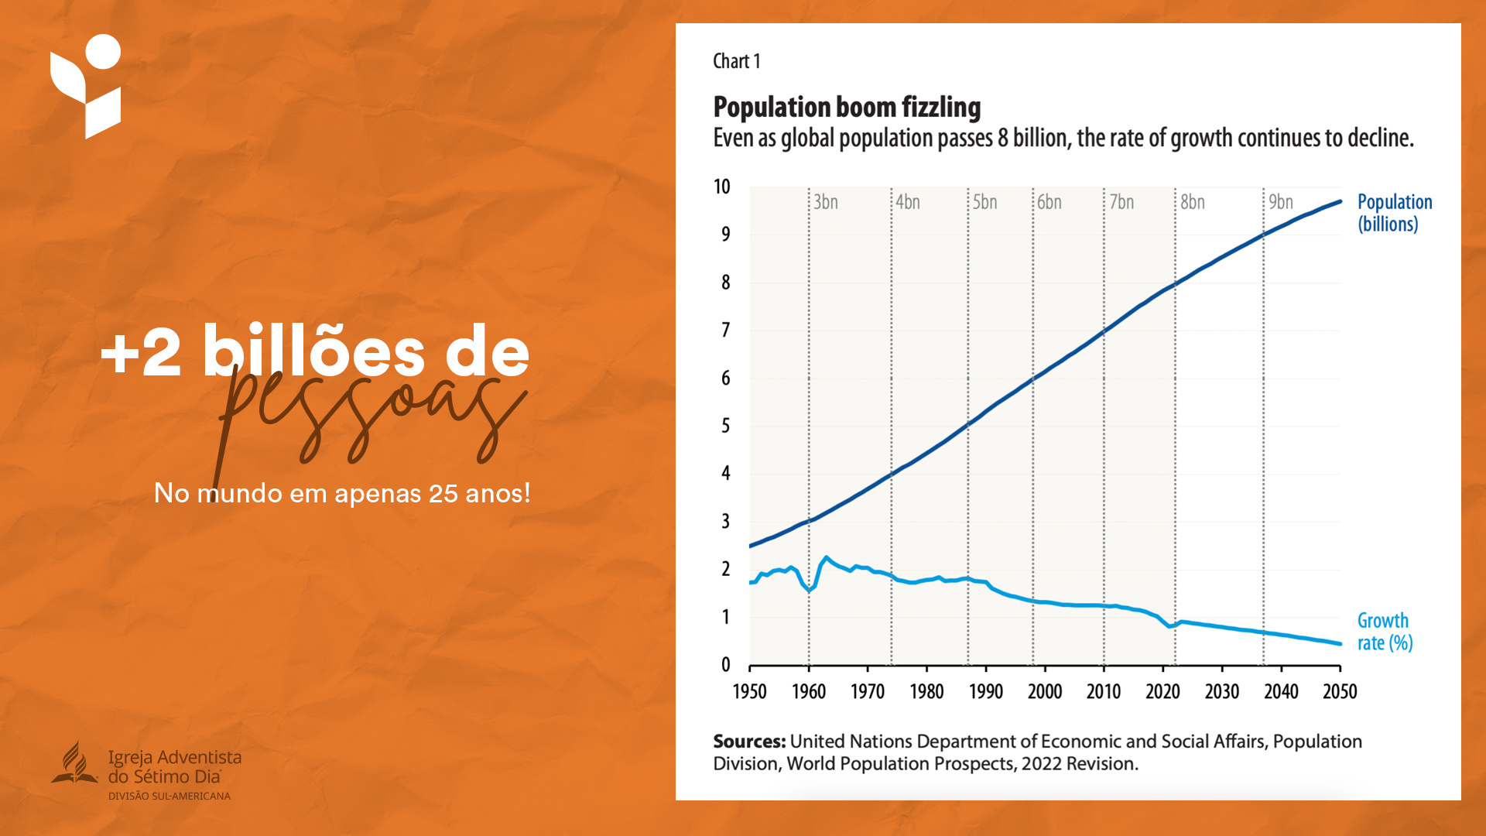
pessoas
+2 bilhões de
no mundo em apenas 25 anos!

Slide 14
Gerações anteriores e à frente após a
última mudança:
Pós Guerra – 1928-1945 (79-96 anos)
Baby Boomers – 1946-1964 (60-78 anos)
Gen. X – 1965-1980 (44-59 anos)
Gen. Y / Millennials – 1981-1996 (28-43 anos)
Gen. Z – 1997-2012 (12-27 anos)
Gen. Alfa – 2013-2024 (1-11 anos)
Beta – 2025 ... (recém nascidos)
+3 gerações
à frente

Slide 15

O pós-
modernismo
se
infiltrou
em tudo!
*Considerar os “Nones”

Slide 16

A evolução
da
Tecnologia
até a Inteligência Artificial Generativa!

Slide 17
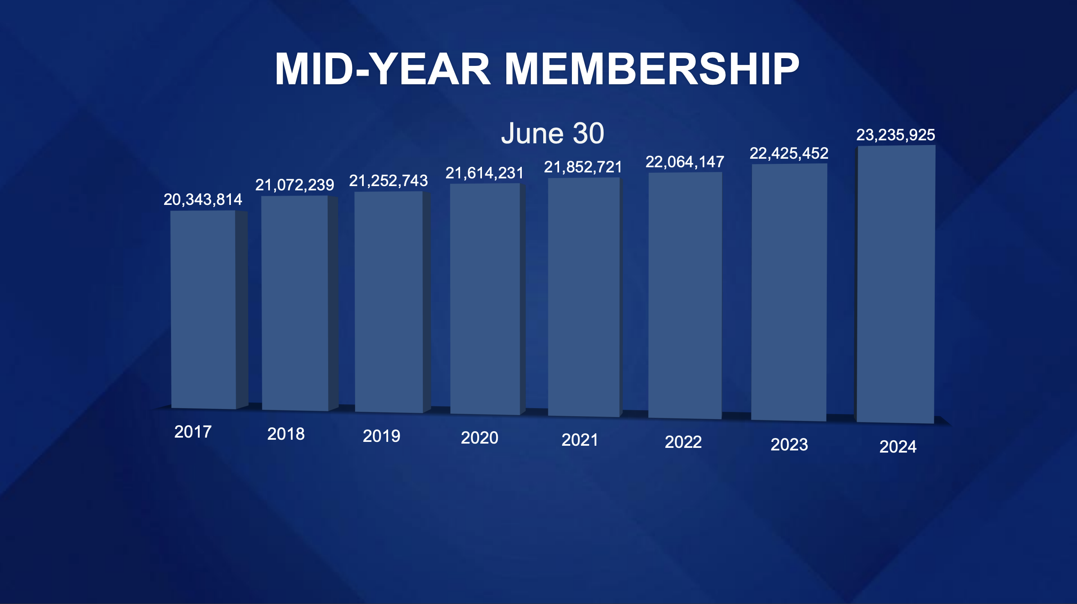
O crescimento
da
Igreja
11 milhões em 2000
24 milhões em 2025
44 milhões desde 1965*
*Considerando até mesmo aqueles que nos deixaram!

Slide 18



Agora você vê a
Necessidade?
Alive in Jesus
A mudança curricular tem um propósito muito especial.
Atrair as novas gerações para Jesus através de elementos metodológicos atualizados.

Slide 19

Nomenclaturas currículo
Escola Sabatina Infantil
Idiomas
2001 - 2025
2025/2026...
Inglês
GraceLink
Alive in Jesus
Português
Elo da Graça
Vivos em Jesus
Español
Eslabones de la Gracia
Vivos en Jesús

Slide 20
Idades e nomenclaturas
das classes
Idades
Nomes Inglês
Nomes Português
Nomes Espanhol
0-12 meses
Baby Steps
Bebês
Bebés
1-3 anos
Beginners
Iniciantes
Principiantes
4-6 anos
Kindergarten
Infantis
Infantes
7-9 anos
Primary
Primários
Primarios

Slide 21


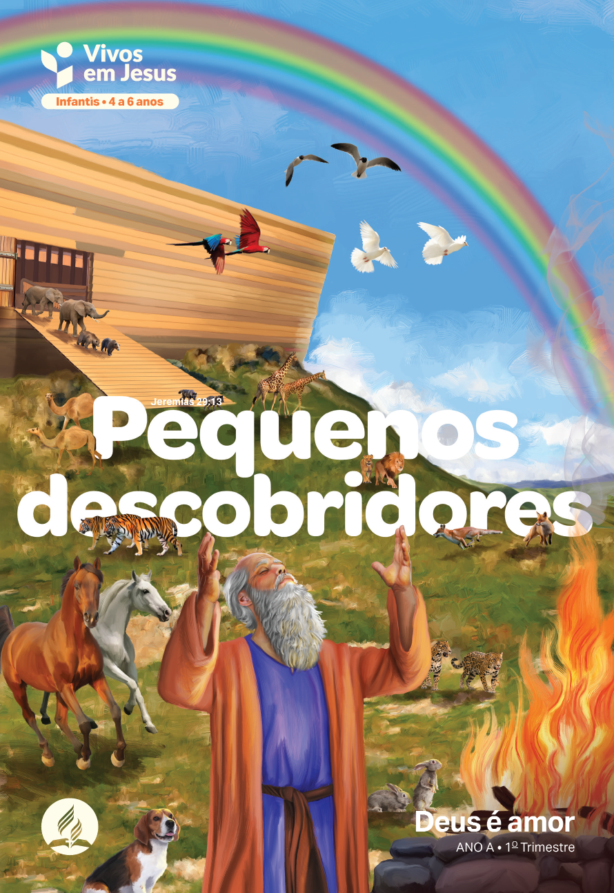



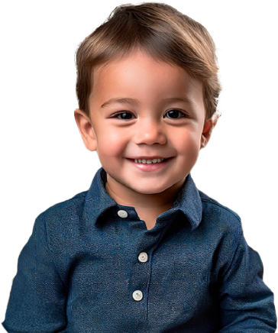


Slide 22


Direção
Lógica
O currículo da Escola Sabatina "Vivos em Jesus" é um programa abrangente e bíblico projetado para nutrir a vida espiritual de nossas crianças e jovens desde os bebês até os 18 anos de idade. Este currículo é baseado no conselho bíblico de "Ensina a criança no caminho em que deve andar, e, ainda quando for velho, não se desviará dele." (Provérbios 22:6). Através deste currículo, procuramos incutir princípios espirituais sólidos desde cedo, promovendo um relacionamento profundo e duradouro com Jesus.

Slide 23





O fundamento e os
Pilares
A Graça
A Bíblia

Slide 24


O fundamento e os
Pilares
A Graça
O Desenvolvimento
do Caráter
A Bíblia

Slide 25


O fundamento e os
Pilares
A Graça
O Desenvolvimento
do Caráter
Missão
A Bíblia

Slide 26

A Graça
O Desenvolvimento
do Caráter
Missão
A Bíblia

Slide 27


Slide 28

FUNDAMENTO = BÍBLIA

Slide 29

ÁGUA = GRAÇA

Slide 30

PAREDES = CONSTRUÇÃO DO CARÁTER

Slide 31

TETO = MISSÃO

Slide 32

Novidades
para o
> Narrativas bíblicas convincentes.
> Perguntas para discussão apropriadas à idade.
> Tópicos para conversas de fé intergeracionais.
> Desafios de missão.
> Atividades sugestivas para maior comunhão pessoal (estudo da Bíblia e oração).
> Lições da natureza.
> Histórias da Igreja.
> Histórias missionárias permanentes.
> Reflexão pessoal e atividades de aplicação.
> Ênfase na saúde.
> Imagens novas e culturalmente diversas.
> Mensagens espirituais para os pais.
Aluno

Slide 33

Novidades
para o
Professor
> Atividades interativas no manual (links e QR Code para facilitar o acesso).
> Estudos Bíblicos Indutivos (níveis aprofundados).
> Histórias de missões permanentes.
> Lições da natureza.
> Modelos de artesanato.
> Mensagens espirituais para o professor.
> Flexibilidade para igrejas maiores e menores.
> Dicas para necessidades especiais.
> Murais de aula, painéis, cartões de coleção e outros recursos.
> Nova música.

